Slide 1
Ambasada Królestwa Niderlandów
Urszula Kozłowska
14/07/2021
Co zrobić w przypadku naruszeń praw pracowniczych?
wHolandii.pl
workinnl.nl

Slide 2
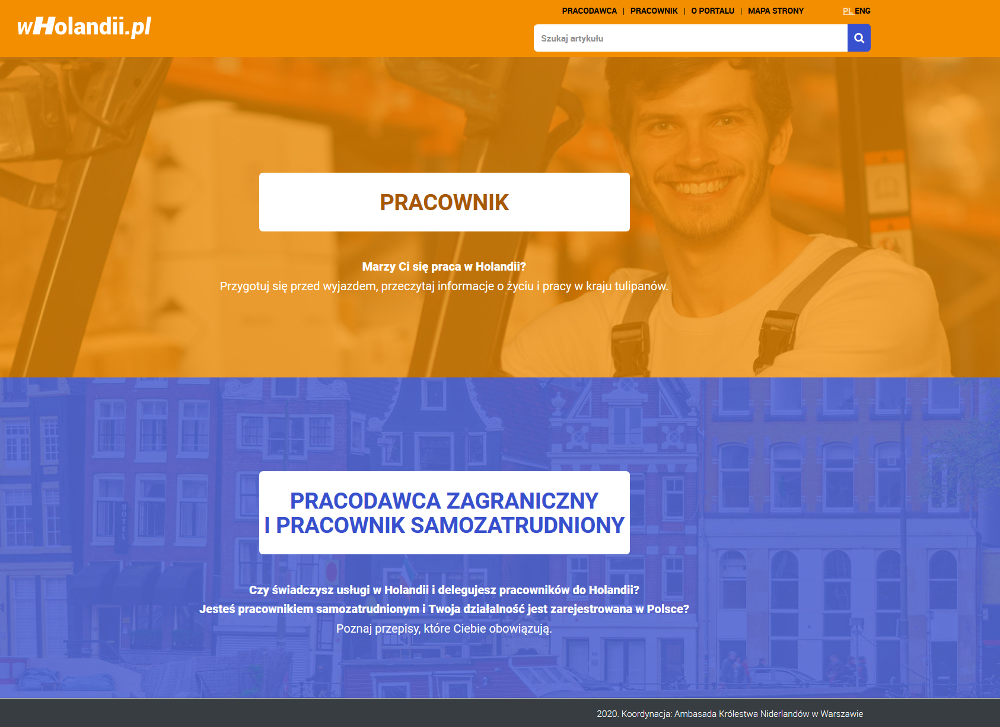

Slide 3
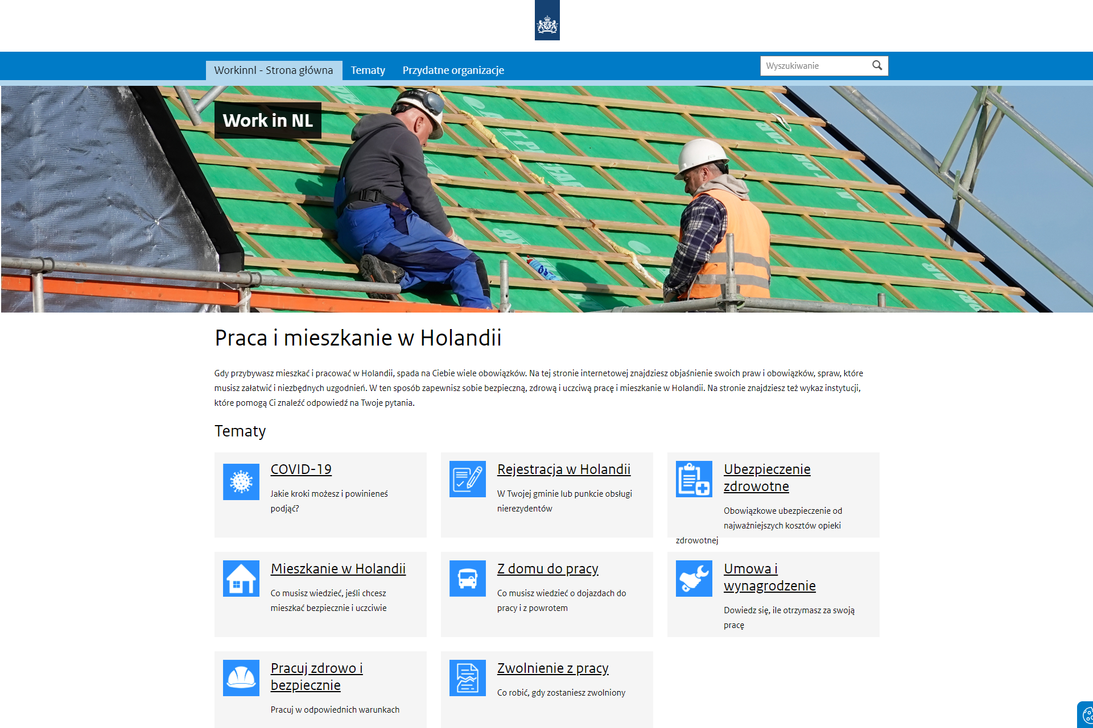

Slide 4
Wyjazdy w dobie pandemii COVID-19
Oficjalne informacje nt. zasad wjazdu do Królestwa Niderlandów
government.nl

Slide 5
COVID-19 / informacje dla pracowników i pracodawców
Choroba a brak karty ubezpieczenia zdrowotnego
Choroba (objawy zakażenia) a oczekiwanie pracodawcy związane z podjęciem pracy
Choroba a zakwaterowanie razem z innymi pracownikami
Dojazdy do pracy
Czy mój pracodawca może zmusić mnie do powrotu do Holandii?
etc….

Slide 6
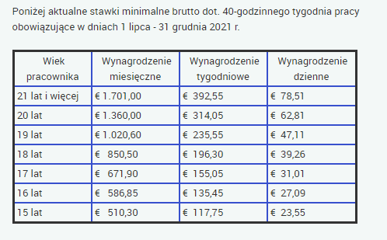
Co zrobić w przypadku łamania praw pracowniczych?
Wynagrodzenie jest niższe niż płaca minimalna
→ skarga do Inspekcji Spraw Społecznych i Zatrudnienia SZW
Zgłoszenie:
- telefonicznie, faxem, pocztą….
- online w języku polskim: https://fd8.formdesk.com/arbeidsinspectie/Zawiadomienie
Notes:
Inspectie SZW może przeprowadzić kontrolę pracodawcy i nałożyć na niego karę. Jeśli kontrola wykaże, że nie otrzymałeś ustawowej płacy minimalnej, Twój pracodawca jest zobowiązany do wypłaty zaległego wynagrodzenia w ciągu 4 tygodni.

Slide 7
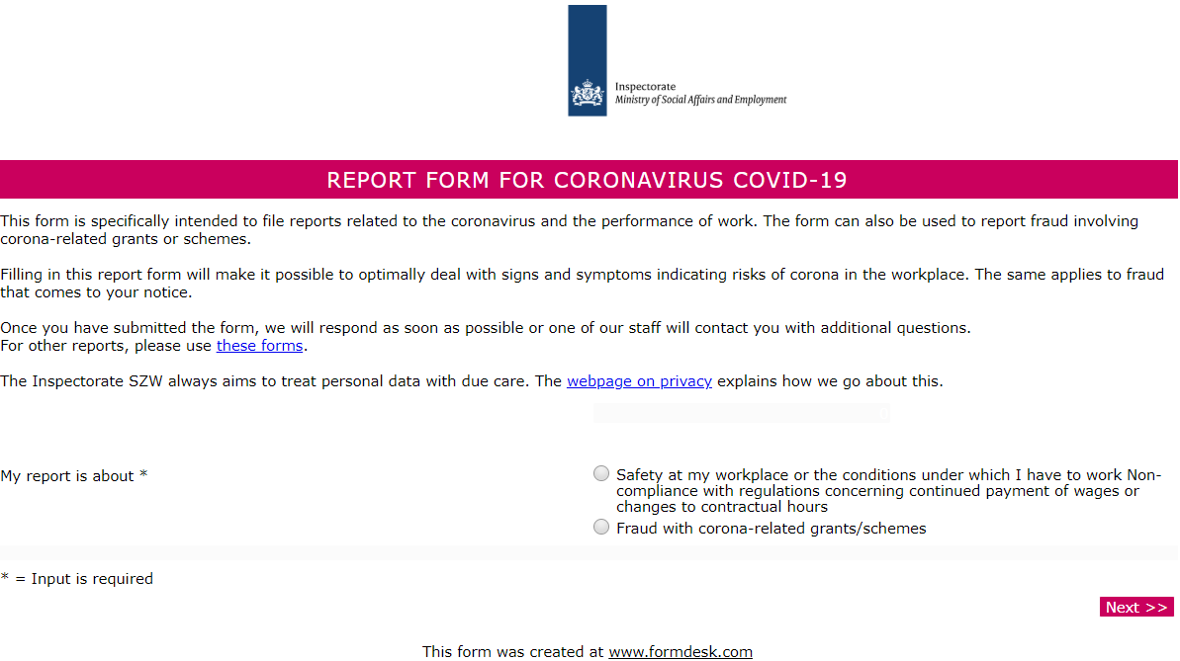
Co zrobić w przypadku łamania praw pracowniczych?
2) Skargi i sygnały związane z COVID-19 w miejscu pracy → skarga do Inspekcji Spraw Społecznych i Zatrudnienia SZW
Notes:
okoliczności dot. bezpieczeństwa w miejscu pracy i okoliczności, w których pracownik musi pracować

Slide 8
Praca przez holenderską agencję stowarzyszoną?
2) Wynagrodzenie jest niższe niż wynikające z CAO → kontakt z organizacją SNCU (Fundacja ds. przestrzegania CAO dla pracowników biur pośrednictwa pracy, www.sncu.nl).
SNCU może pomóc pracownikowi poprzez:
kontrolę w miejscu pracy
nałożenie grzywny na pracodawcę
nakaz naprawienia stwierdzonych naruszeń
nałożenie na pracodawcę obowiązku wyrównania zaległego wynagrodzenia
zapewnienie anonimowości przy składaniu skargi
przekazanie sprawy do odpowiedniej instytucji
SNCU koncentruje się działaniach pracodawcy, czyli agencji.
Notes:
SNCU nie rozwiązuje wszystkich problemów indywidualnych pracowników – organizacja koncentruje się działaniach pracodawcy, czyli agencji.

Slide 9
Co zrobić w przypadku zaniżania wynagrodzenia??
Odzyskanie zaległego wynagrodzenia??
Skarga do SZW;
Skarga do SNCU;
Kontakt ze związkami zawodowymi;
Kontakt z prawnikiem (np. przez NGO, Juridisch Loket: www.juridischloket.nl , Advies voor Polen), także pomoc prawnika z urzędu;
Droga sądowa (!!!!!).

Slide 10
Związki zawodowe
Związki zawodowe
FNV (https://www.fnv.nl/polski/home)
CNV (www.cnv.nl)
Członkostwo jako warunek pomocy (ale w przypadku skarg zbiorowych związki mogą podjąć się prowadzenia sprawy / negocjacji z pracodawcą)

Slide 11
Zakwaterowanie
Czy pracodawca / agencja pracy tymczasowej zapewnia zakwaterowanie zgodnie z normami SNF lub AKF?
SNF (Stichting Normeding Flexwonen)
 | SNF dba o odpowiednie i bezpieczne zakwaterowanie pracowników zagranicznych. SNF ocenia przestrzeń mieszkalną, bezpieczeństwo i higienę. Normy SNF dostępne w j.polskim – https://www.normeringflexwonen.nl/informacje-dla-mieszkancow. Skarga do SNF online (formularz) lub e-mail na adres: info@normeringflexwonen.nl
AKF (Agrarische Keurmerk Flexwonen) – znak jakości wyłącznie dla rolników i ogrodników (przedsiębiorstwa objęte zbiorowym układem pracy w zakresie upraw otwartych lub ogrodnictwa), którzy zarządzają mieszkaniami dla własnych pracowników.
Notes:
Warto aby pracownik upewnił się, że pracodawca / agencja pracy tymczasowej zapewnia zakwaterowanie zgodnie z normami SNF (Stichting Normeding Flexwonen – Stowarzyszenia Regulacji Uwzględniania Pracowników Tymczasowych).
SNF dba o odpowiednie i bezpieczne zakwaterowanie pracowników zagranicznych. Oznacza to, że oceniana jest przestrzeń mieszkalna, bezpieczeństwo i higiena. Normy SNF przeczytaj w j.polskim – tutaj.
W sytuacji, gdy oferowane zakwaterowanie nie spełnia norm SNF, można złożyć skargę do SNF online (wypełniając specjalny formularz skargi dostępny tutaj lub wysyłając wiadomość e-mail na adres: info@normeringflexwonen.nl

Slide 12
W czym może pomóc konsul? e-mail: haga.konsulat@msz.gov.pl +31 70 70 11 037 – pon.-pt. 09:00-17:00 +31 615 852 600 - telefon alarmowy
W kontaktach z holenderską policją i wymiarem sprawiedliwości, jeśli osoba została oszukana przez pracodawcę lub w przypadku konfliktu z prawem.
W przypadku utraty pieniędzy - może pośredniczyć w skontaktowaniu osoby z rodziną lub przyjaciółmi w Polsce. W uzasadnionych przypadkach, jeżeli nie ma innych możliwości przekazania pieniędzy, wypłaci na miejscu kwotę wpłaconą przez krewnych lub przyjaciół na konto Ministerstwa Spraw Zagranicznych w Warszawie.
Może udzielić pożyczki na powrót do kraju, na podstawie umowy podpisanej w konsulacie. Pożyczka udzielana jest w sytuacjach wyjątkowych, a po powrocie do Polski trzeba zwrócić pieniądze.
Kontakt z organizacjami polonijnymi.

Slide 13
Organizacje pozarządowe
Barka NL (www.barkanl.org)
FairWork (www.fairwork.nu/polska)
Advies voor Polen
Idhem-Xtra

Slide 14
Dziękuję za uwagę !
Urszula Kozłowska
Doradca ds. Polityki Migracyjnej i Spraw Społecznych
e-mail: urszula.kozlowska@minbuza.nl tel.: +48 22 559 12 42

